Slide 1

12* 听听，秋的声音

Slide 2
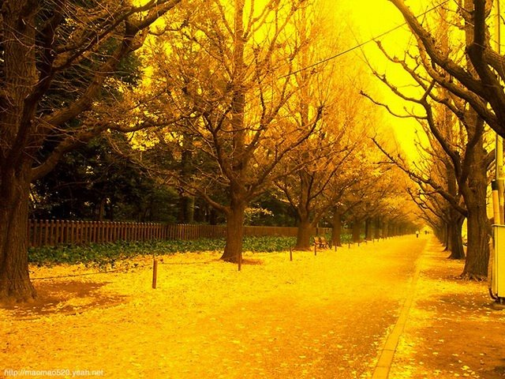

Slide 3
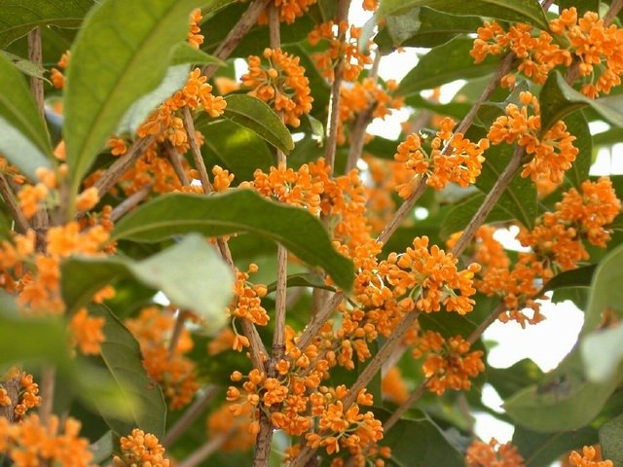

Slide 4
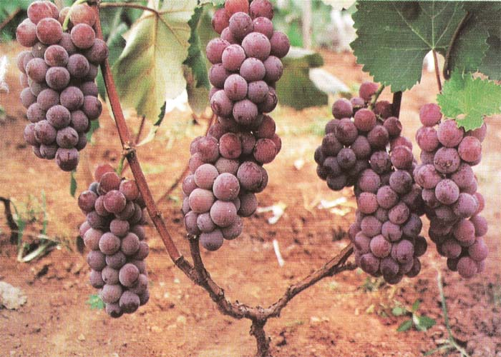

Slide 5
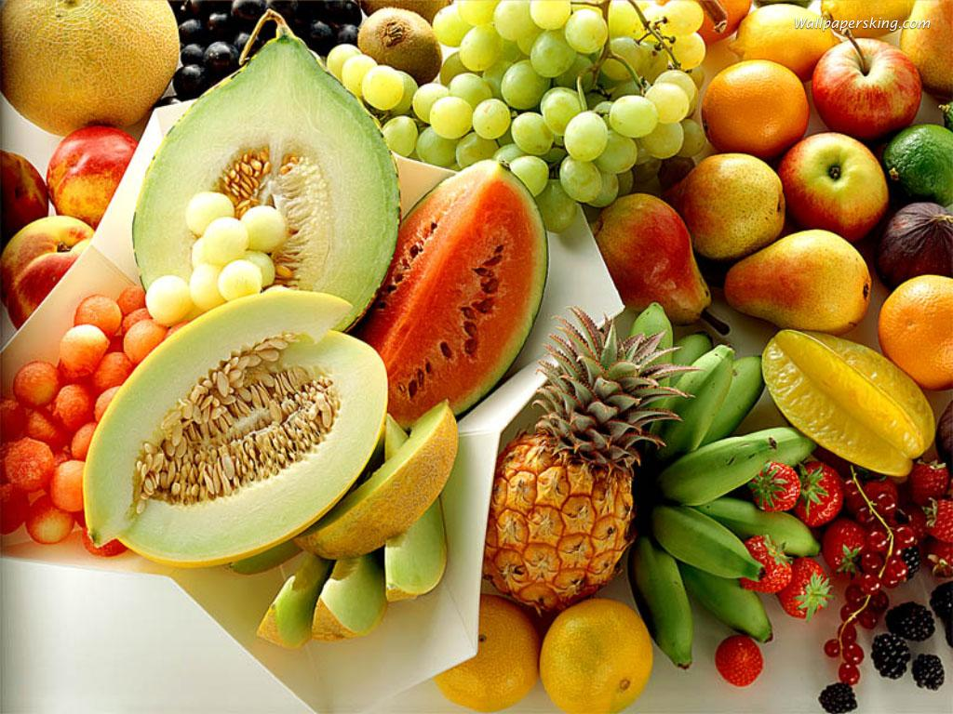

Slide 6


听听，
秋的声音，
大树抖抖手臂，
“刷刷”，
是黄叶道别的话音。
听听，
秋的声音，
蟋蟀振动翅膀，
“瞿瞿”，
是和阳台告别的歌韵。
一排排大雁上白云，
撒下一阵暖暖的叮咛；
一阵阵秋风掠过田野，
送来一片丰收的歌吟。
听听，走进秋，
走进这辽阔的音乐厅，
你好好地去听秋的声音。
秋的声音，
在每一片叶子里，
在每一朵小花上，
在每一滴汗水里，
在每一颗绽开的谷粒里。
听听，
秋的声音，
从远方匆匆地来，
向远方匆匆地去，
听听，
我们听到了秋的声音。

Slide 7
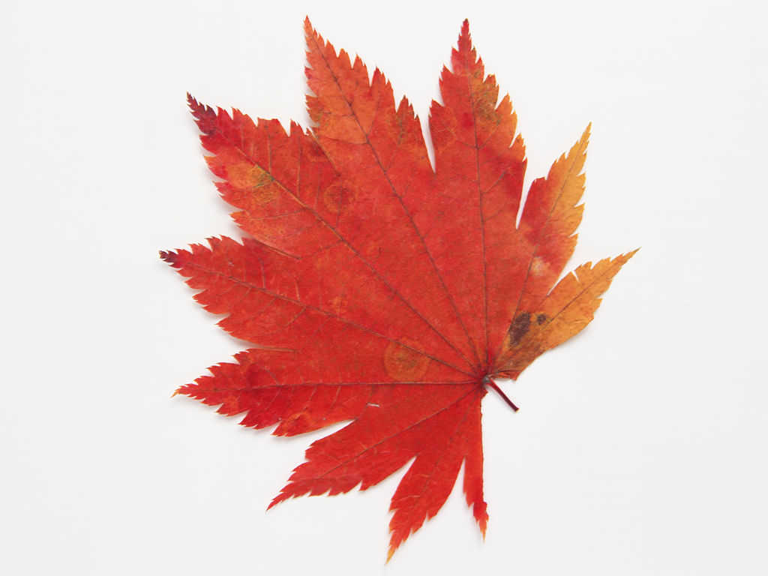
大声朗读，
走进秋天

Slide 8
听听，
秋的声音，
大树抖抖手臂，
“刷刷”，
是黄叶道别的话音。
听听，
秋的声音，
蟋蟀振动翅膀，
“瞿瞿”，
是和阳台告别的歌韵。
一排排大雁上白云，
撒下一阵暖暖的叮咛；
一阵阵秋风掠过田野，
送来一片丰收的歌吟。
听听，走进秋，
走进这辽阔的音乐厅，
你好好地去听秋的声音。
秋的声音，
在每一片叶子里，
在每一朵小花上，
在每一滴汗水里，
在每一颗绽开的谷粒里。
听听，
秋的声音，
从远方匆匆地来，
向远方匆匆地去，
听听，
我们听到了秋的声音。

Slide 9
轻声细读，
触摸秋天

Slide 10


Slide 11
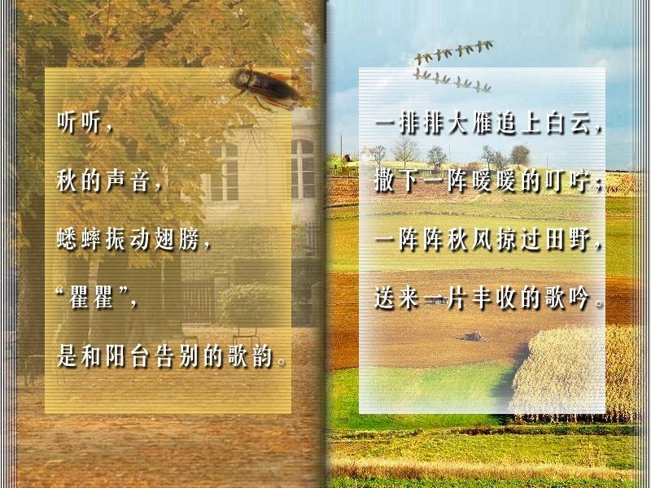

Slide 12
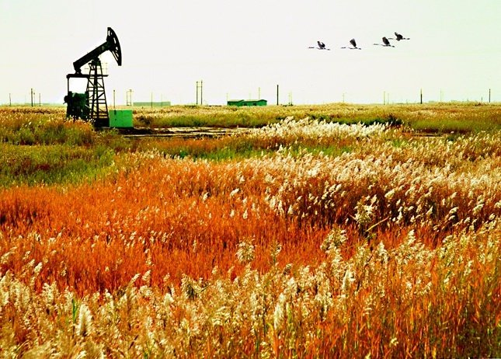
一排排大雁追上白云，
撒下一阵暖暖的叮咛。
大雁对白云说：“ 。”

Slide 13
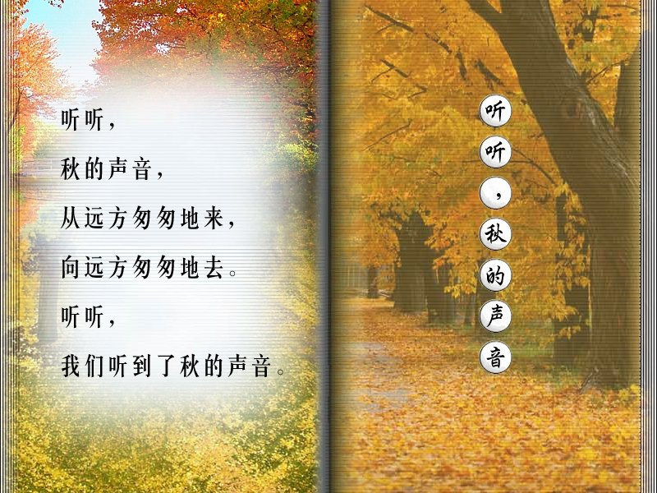

Slide 14
反复诵读，
感悟秋天

Slide 15
听听，
秋的声音，
大树抖抖手臂，
“刷刷”，
是黄叶道别的话音。
听听，
秋的声音，
蟋蟀振动翅膀，
“瞿瞿”，
是和阳台告别的歌韵。
一排排大雁上白云，
撒下一阵暖暖的叮咛；
一阵阵秋风掠过田野，
送来一片丰收的歌吟。
听听，走进秋，
走进这辽阔的音乐厅，
你好好地去听秋的声音。
秋的声音，
在每一片叶子里，
在每一朵小花上，
在每一滴汗水里，
在每一颗绽开的谷粒里。
听听，
秋的声音，
从远方匆匆地来，
向远方匆匆地去，
听听，
我们听到了秋的声音。

Slide 16
读读写写，
描绘秋天

Slide 17
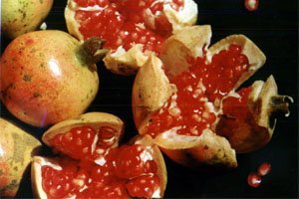
听听，
秋的声音，
石榴绽开了笑脸，
“啪啪”，
召唤我们快快来品尝！

Slide 18
听听，
秋的声音，
小溪欢快的歌唱，
哗哗，
。

Slide 19
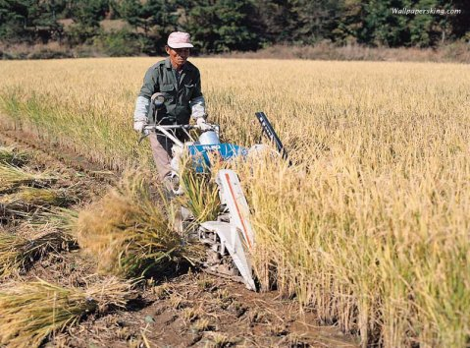
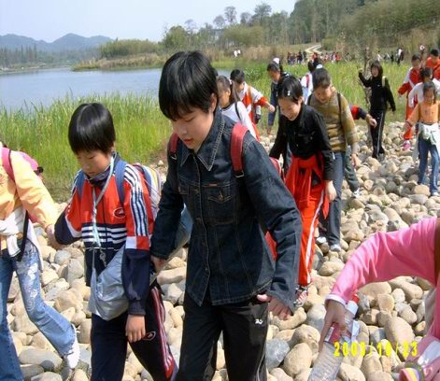

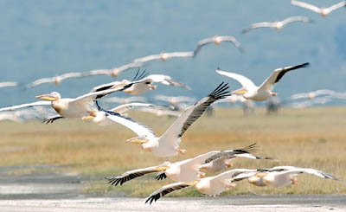
轰轰
哈哈
叽叽

Slide 20
听听，
秋的声音，
，
，
。

